Slide 1
Обучающий вебинар в рамках всероссийской олимпиады школьников по химии в 2020/2021 учебном году
Долженко Владимир Дмитриевич

Slide 2
Типичная олимпиадная задача

Slide 3
Нетипичная олимпиадная задача

Slide 4
Статистика регионального этапа
9 класс
НХ
НХ
НХ
«Сказка» Pb
Розовые растворы
РСl₅

Slide 5
Статистика регионального этапа
9 класс
НХ
ФХ
KClO₃
ТД - Озон

Slide 6
 | Средняя степень выполнения задач
 | 1 | 2 | 3 | 4 | 5
Республика Дагестан | 6% | 2% | 0% | 1% | 0%
Кабардино-Балкария | 6% | 0% | 0% | 1% | 0%
Р.Тыва | 8% | 4% | 1% | 2% | 6%
Астраханская область | 9% | 9% | 2% | 5% | 1%
Курская обл. | 11% | 3% | 0% | 5% | 1%
Омская обл. | 11% | 13% | 1% | 4% | 0%
Рязанская обл. | 11% | 5% | 6% | 8% | 0%
Ивановская обл. | 12% | 14% | 6% | 7% | 7%
Брянская область | 13% | 5% | 1% | 9% | 2%
Р.Крым | 13% | 8% | 8% | 9% | 3%
Ненецкий а.о. | 13% | 5% | 2% | 3% | 2%
Калининградская обл. | 13% | 16% | 3% | 8% | 2%
Забайкальский кр | 13% | 7% | 2% | 5% | 2%
Ставропольский кр. | 17% | 12% | 11% | 4% | 0%
Р.Саха (Якутия) | 17% | 16% | 7% | 9% | 5%
Ростовская обл. | 18% | 9% | 5% | 6% | 6%
ЯНАО | 18% | 13% | 4% | 13% | 1%
Ярославская обл. | 18% | 11% | 13% | 11% | 9%
Пермский кр. | 19% | 24% | 14% | 12% | 18%
Калужская обл. | 20% | 12% | 7% | 11% | 12%
Хабаровский кр. | 20% | 13% | 5% | 7% | 3%
Воронежская область | 20% | 15% | 14% | 13% | 6%

Slide 7
Статистика регионального этапа
10 класс
НХ
НХ
НХ
H₂O, H₂O₂
C₃H₈, N₂O, CO₂
Na₂SSeO₃

Slide 8
Статистика регионального этапа
10 класс
OХ
ФХ
t-BuOH
ТД – R-COSH

Slide 9
Статистика регионального этапа
11 класс
НХ
НХ
ОХ
Cr – Mo - W
Индий
Спирты

Slide 10
Статистика регионального этапа
11 класс
OХ
ФХ
Золото-органика
ТД – Дегидратация

Slide 11
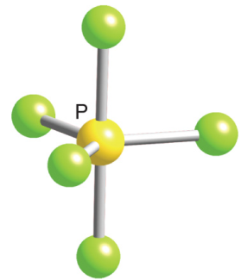
Задача 9-3
Фосфор при взаимодействии с избытком газа А образует твёрдое вещество Б (р‑ция 1). Которое состоит
из ионов X⁺ и Y⁻, образованных из одних и тех же двух элементов. При нагревании Б плавится, причём
расплав состоит из молекул, имеющих форму тригональной бипирамиды (см. рис.). Нагревание выше
точки кипения приводит к частичному обратимому разложению Б на газообразные вещества А и В (р‑ция 2).
Причем плотность газа Б в 2.94 раза выше, чем А при одинаковых условиях.
1. Определите формулы веществ А, Б и В. Запишите уравнения реакций получения и разложения Б.
2. Из каких ионов X⁺ и Y⁻ состоит Б в твердом состоянии?
3. Рассчитайте степень разложения Б при 250 °С (то есть долю Б, которая разложилась) и состав смеси А, Б и В (в мольных %), если плотность газообразной смеси, полученной из Б нагреванием до этой температуры, по А равна 1.65.
Б и В бурно реагируют с водой (р‑ции 3 и 4) с образованием растворов, содержащих сильную кислоту Г и кислоты Д (в случае Б) и Е (в случае В). При пропускании газа А через раствор Е образуются Г и Д (р‑ция 5). При длительном контакте Б с влажным воздухом образуется жидкое вещество Ж молекулярного строения (р‑ция 6), которое в промышленности получается взаимодействием В с простым газообразным веществом З (р‑ция 7). Молекулы Ж имеют такую же геометрическую форму, как и ион Х⁺.
4. О каких веществах Г – З идет речь? Определите их формулы и запишите уравнения пяти описанных реакций.
Более сложными методами можно получить твердое вещество Б', состоящее из катионов Х⁺ и анионов Y⁻ и Z⁻ в мольном отношении Y⁻ : Z⁻.= 1 : 1 Известно, что один из них образуется при растворении Б в воде.
5. Определите оставшийся ион Z⁻. Запишите формулу Б' в виде совокупности ионов, учитывая, что количества анионов в составе Б' равны.

Slide 12
Нормативная база
Порядок проведения всероссийской олимпиады школьников
Приказ № 1252 Министерства образования и науки Российской Федерации от 18 ноября 2013 г,
изменения:
приказ № 249 от 17 марта 2015 г., приказ № 1488 от 17 декабря 2015 г., приказ № 1435 от 17 ноября 2016 г.
Необходимо предусмотреть при организации школьного и муниципального этапов возможность проведения олимпиады с использованием информационно-коммуникационных технологий
Организатор - орган местного самоуправления, осуществляющий управление в сфере образования
формирует оргкомитет школьного и муниципального этапов олимпиады и утверждает его состав;
формирует жюри школьного и муниципального этапов олимпиады и утверждает их составы;
определяет квоты победителей и призёров школьного и муниципального этапов;
утверждает результаты школьного и муниципального этапов олимпиады;
формирует муниципальные предметно-методические комиссии олимпиады и утверждает их составы;
передаёт результаты участников муниципального этапа олимпиады организатору регионального этапа;
награждает победителей и призёров муниципального этапа олимпиады поощрительными грамотами.
Notes:
Указаны не все обязанности организатора.

Slide 13
Организатор формирует оргкомитет и жюри
Оргкомитет соответствующего этапа
определяет организационно-технологическую модель проведения этапа олимпиады;
обеспечивает организацию и проведение этапа олимпиады;
осуществляет кодирование олимпиадных работ участников;
несёт ответственность за жизнь и здоровье участников олимпиады.
Жюри соответствующего этапа
принимает для оценивания закодированные олимпиадные работы;
оценивает выполненные олимпиадные задания;
проводит с участниками олимпиады анализ олимпиадных заданий и их решений;
осуществляет очно по запросу участника олимпиады показ выполненных им олимпиадных заданий;
представляет результаты олимпиады её участникам;
рассматривает очно апелляции участников олимпиады с использованием видеофиксации;
определяет победителей и призеров школьного и муниципального этапов олимпиады на основании рейтинга участников (нет ограничений по проценту выполнения!);
представляет организатору олимпиады результаты олимпиады (протоколы) для их утверждения;
составляет и представляет организатору соответствующего этапа олимпиады аналитический отчёт о результатах выполнения олимпиадных заданий.
Notes:
Указаны не все обязанности организатора.

Slide 14
Организатор формирует муниципальные предметно-методические комиссии
Муниципальные предметно-методические комиссии олимпиады
разрабатывают требования к организации и проведению школьного этапа олимпиады;
составляют олимпиадные задания на основе содержания образовательных программ начального общего, основного общего и среднего общего образования углублённого уровня, формируют из них комплекты заданий для школьного этапа олимпиады.
Региональные предметно-методические комиссии олимпиады
разрабатывают требования к организации и проведению муниципального этапа олимпиады;
составляют олимпиадные задания на основе содержания образовательных программ начального общего, основного общего и среднего общего образования углублённого уровня, формируют из них комплекты заданий для муниципального этапа олимпиады.
Центральная предметно-методическаяе комиссия олимпиады
готовит методические рекомендации по разработке требований к организации и проведению школьного и муниципального этапов олимпиады, определяющие принципы составления олимпиадных заданий и формирования комплектов олимпиадных заданий, описание необходимого материально-технического обеспечения, перечень справочных материалов, средств связи и электронно-вычислительной техники, разрешенных к использованию во время проведения олимпиады, критерии и методики оценивания выполненных олимпиадных заданий, процедуру регистрации участников олимпиады, показ олимпиадных работ, а также рассмотрения апелляций участников олимпиады;
Notes:
Указаны не все обязанности организатора.

Slide 15
Участники
Не допускается взимание платы за участие в олимпиаде.
При проведении этапов олимпиады каждому участнику олимпиады должно быть предоставлено отдельное рабочее место, оборудованное в соответствии с требованиями. Все рабочие места участников олимпиады должны обеспечивать участникам олимпиады равные условия.
На школьном этапе олимпиады на добровольной основе принимают индивидуальное участие обучающиеся 5 - 11 классов. (без ограничения!)
На муниципальном этапе олимпиады принимают индивидуальное участие:
участники школьного этапа олимпиады текущего учебного года, набравшие необходимое для участия в муниципальном этапе олимпиады количество баллов;
победители и призёры муниципального этапа олимпиады предыдущего учебного года, продолжающие обучение.
Участники вправе выполнять олимпиадные задания, разработанные для более старших классов по отношению к тем, в которых они проходят обучение. В случае прохождения на последующие этапы олимпиады данные участники выполняют олимпиадные задания, разработанные для класса, который они выбрали самом раннем этапе олимпиады
Notes:
Указаны не все обязанности организатора.

Slide 16
Обязанности и ответственность
Родитель (законный представитель) обучающегося, заявившего о своем участии в олимпиаде, в срок не менее чем за 10 рабочих дней до начала школьного этапа олимпиады в письменной форме подтверждает ознакомление Порядком и предоставляет организатору школьного этапа олимпиады согласие на публикацию олимпиадной работы своего несовершеннолетнего ребенка, в том числе в сети "Интернет".
Во время проведения олимпиады участники олимпиады:
должны соблюдать Порядок и требования к проведению олимпиады;
должны следовать указаниям представителей организатора олимпиады;
не вправе общаться друг с другом, свободно перемещаться по аудитории;
вправе иметь таблицу растворимости, таблицу Д.И. Менделеева и калькулятор.
В случае нарушения участником олимпиады настоящего Порядка и (или) утверждённых требований к организации и проведению соответствующего этапа олимпиады, представитель организатора олимпиады вправе удалить данного участника олимпиады из аудитории, составив акт об удалении участника олимпиады.
Участники олимпиады, которые были удалены, лишаются права дальнейшего участия в олимпиаде по данному общеобразовательному предмету в текущем году.
Участники олимпиады вправе подать в письменной форме апелляцию о несогласии с выставленными баллами в жюри соответствующего этапа олимпиады.
Notes:
Указаны не все обязанности организатора.

Slide 17
Апелляция
Участник олимпиады перед подачей апелляции вправе убедиться в том, что его работа проверена и оценена в соответствии с установленными критериями и методикой оценивания выполненных олимпиадных заданий.
Рассмотрение апелляции проводится с участием самого участника олимпиады.
По результатам рассмотрения апелляции о несогласии с выставленными баллами жюри соответствующего этапа олимпиады принимает решение об отклонении апелляции и сохранении выставленных баллов или об удовлетворении апелляции и корректировке баллов.
Notes:
Указаны не все обязанности организатора.

Slide 18
Методические требования к олимпиадным задачам
Задача должна быть познавательной, будить любопытство, удивлять.
Вопросы олимпиадной задачи должны быть сложными, т.е. решаться в несколько действий.
Задача должна быть комбинированной: включать вопросы как качественного, так и расчетного характера; желательно, чтобы в задаче содержался и материал из других естественнонаучных дисциплин. По возможности и задачи, и вопросы должны быть составлены и сформулированы оригинально.
Решение задачи должно требовать от участников олимпиады не знания редких фактов, а понимания сути химических явлений и умения логически мыслить.
В задачах полезно использовать различные способы названий веществ, которые используются в быту и технике.
Вопросы к задаче должны быть выделены, четко сформулированы, не могут допускать двоякого толкования.
Система оценивания строится на основе вопросов .
Задания олимпиады школьного и муниципального этапов должны быть оригинальными (разработанными методическими комиссиями, соответствующего этапа).
Комплект заданий для каждой параллели должен содержать задачи по всем разделам химии.

Slide 19
Решение
Решение должно ориентировать школьника на самостоятельную работу: оно должно быть развивающим, обучающим (ознакомительным). Важно, чтобы задачи имели ограниченное число верных решений, и эти решения должны быть развернутыми, подробными, логически выстроенными и включали систему оценивания.
Система оценивания
Система оценивания решения задачи опирается на поэлементный анализ.
Задания носят творческий характер и путей получения ответа может быть несколько, поэтому необходимо выявить основные характеристики верных ответов, не зависящие от путей решения, или рассмотреть и оценить каждый из возможных вариантов решения.
Система оценок должна сводить субъективность проверки к минимуму.
При этом она должна быть четко детерминированной.

Slide 20
Пример
Условие задачи
При пропускании паров воды через оксид кальция масса реакционной смеси увеличилась на 9,65%. Запишите уравнение реакции. Определите массовые доли веществ в полученной смеси.
Система оценивания:
1 | Уравнение химической реакции | 2 балла
2 | Обоснованный вывод о том, что вода прореагировала полностью | 1 балл
3 | Обоснованный вывод о том, что представляет собой полученная смесь | 2 балла
4 | Расчет массы СаО в полученной смеси | 2 балла
5 | Расчет массы Са(ОН)₂ в полученной смеси | 1 балл
6 | Расчет массы полученной смеси | 1 балл
7 | Расчет ω (СаO) | 1 балл
8 | Расчет ω (Са(OH)₂) | 1 балл
ИТОГО: |  | 10 баллов

Slide 21
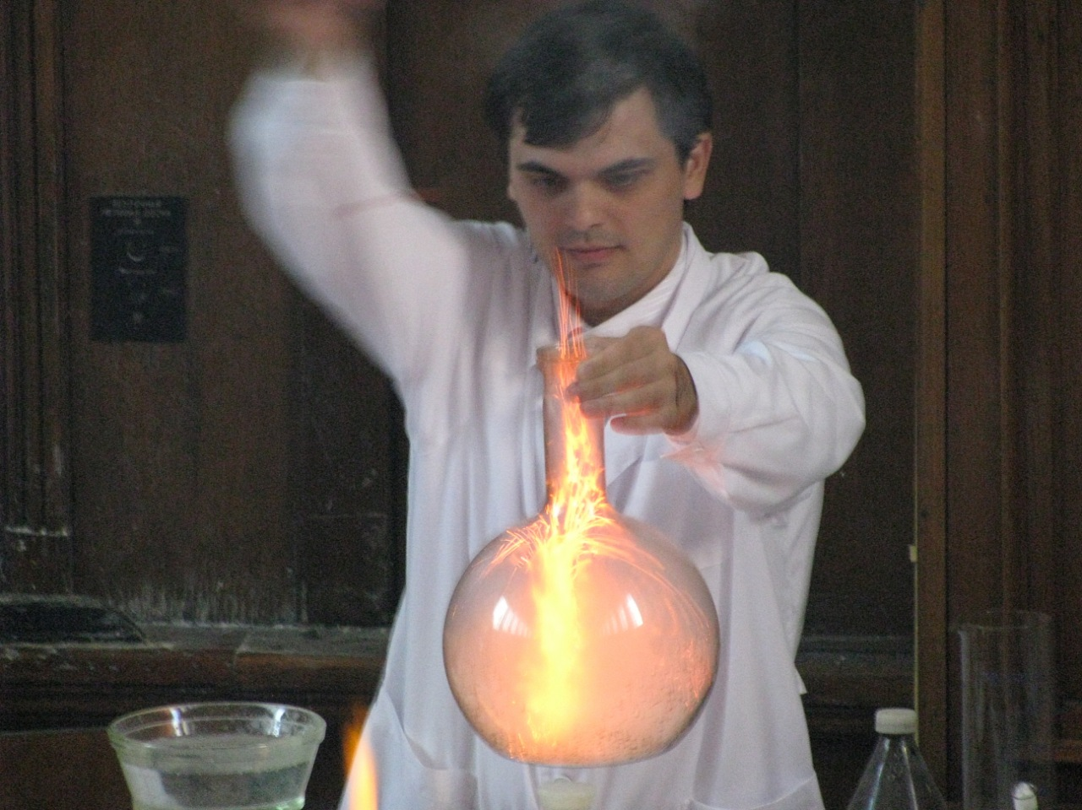
Химия – наука экспериментальная
Эксперимент – самый действенный путь для создания мотивации и заинтересованности школьника.
Функции эксперимента:
Воспитательная
Познавательная
Развивающая
Крайне желательно вводить эксперимент на самых ранних этапах обучения!

Slide 22
Какими, по возможности, должны быть задачи эксперимента
Задание должно охватывать основные разделы курса химии соответствующего класса, охватывать пройденный к моменту проведения олимпиады материал и освоенные навыки работы в лаборатории.
Задания призваны дать возможность школьникам продемонстрировать ясность понимания основных законов, умение творчески применять их для решения задачи, сообразительность, правильные навыки экспериментальной работы.
Задания по возможности должны включать межпредметные связи. Это способствует пониманию роли и места химии в жизни и среди других наук: физики, биологии и других.
При составлении заданий необходимо представлять уровень сложности заданий следующего этапа олимпиады, чтобы получить оптимальный уровень трудности задания и учесть преемственность.
Желательно, чтобы условия заданий, кроме требования быть интересными и поучительными, были связаны с реальными процессами в природе и технике, отражали связь химии с жизнью. Это способствует развитию активного интереса у учащихся к предмету.

Slide 23
Основные типы задач
идентификация нескольких неизвестных веществ из известного перечня
идентификация неизвестного вещества по характерным реакциям образующих его ионов или вещества как целого
идентификация компонентов смесей (например, обнаружение катионов или анионов в растворах смесей солей)
доказательство природы анализируемого вещества/смеси, когда само вещество или состав смеси известен
задачи синтеза или приготовления растворов с заданными свойствами

Slide 24
Пример экспериментального задания
В четырех пронумерованных пробирках находятся растворы хлорида кальция, карбоната натрия, сульфата натрия и уксусной кислоты.
Запишите формулы перечисленных веществ.
Напишите уравнения реакций, протекающих при попарном сливании их растворов, отмечая наблюдаемые эффекты (выделение газа, выпадение осадка)
Не пользуясь никакими другими реактивами, определите, содержимое каждой из пробирок.

Slide 25
Таблица взаимодействий веществ
 | СaCl₂ | Na₂CO₃ | Na₂SO₄ | CH₃COOH
СaCl₂ | − | ↓ р-я 1 | ↓ р-я 2 | −
Na₂CO₃ | ↓ р-я 1 | − | − | ↑ р-я 3
Na₂SO₄ | ↓ р-я 2 | − | − | −
CH₃COOH | − | ↑ р-я 3 | − | −
CaCl₂ + Na₂CO₃ = CaCO₃↓+ 2NaCl (1)
CaCl₂ + Na₂SO₄ +2H₂O = CaSO₄·H₂O↓+ 2NaCl (2)
Na₂CO₃ + 2CH₃COOH = 2CH₃COONa + CO₂↑ + H₂O (3)

Slide 26
Простейший перечень реактивов
Кислоты:
HCl
H₂SO₄
Основания:
NaOH
NH₃
Соли:
Na₂CO₃ – выделение газа
CuSO₄ – цветные реакции
ZnSO₄ – амфотерность
BaCl₂ – осадки
CaCO₃ – нерастворимое в воде вещество
Индикаторы:
Метиловый оранжевый
Фенолфталеин
Окислители:
KMnO₄
I_{2,} H₂O₂
Восстановители:
H₂O₂
Na₂S₂O₃
Для участия в экспериментальном туре нужна подготовка!

Slide 27
http://www.chem.msu.ru/rus/olimp/welcome.html
Ресурсы
http://vserosolymp.rudn.ru/
- Методический сайт всероссийской олимпиады школьников
http://vos.olimpiada.ru/
- Этапы всероссийской олимпиады школьников в г.Москве
http://www.chem.msu.ru/rus/olimp/
- Школьные олимпиады по химии

